Slide 1
令和元年11月20日
戦略本部会議資料
ＩＲ推進局
大阪・夢洲地区特定複合観光施設区域整備
実施方針（案）等について
１ ＩＲのプロセス・実施方針について
２ 実施方針（案）の概要
３ 土地契約条件の概要 【参考】
2019年11月20日
ＩＲ推進局

Slide 2
１ ＩＲのプロセス・実施方針について
(１) ＩＲのプロセス
国
ＩＲ整備法成立・公布
カジノ管理
委員会設置
区域認定
カジノ免許／背面調査
基本方針(案)
基本方針
国の基本方針公表後、実施方針(案)の修正等を行ったうえで、実施方針策定等の手続きを完了
認
可
申請自治体
コンセプト募集
（ＲＦＣ）
実施方針(案)
実施方針(案)
確定
事業者公募
（ＲＦＰ）
事業者選定
区域整備計画策定
地域の合意形成
（公聴会等）
議会議決
区域認定申請
実施協定締結
土地契約 締結
区域整備
ＩＲ開業
公安委員会
の同意等
事業者
提案
応募
カジノ事業等
免許取得
申請自治体・事業者が共同で実施
(２) 実施方針とは
都道府県等が定めるＩＲ区域の整備の実施に関する方針であり、ＩＲ事業への参入のための検討が容易になるよう、都道府県等として民間事業者に求めるものを明らかにするもの
具体的には、ＩＲ区域の整備の意義や目標、ＩＲ事業を実施する上で必要となる要件や民間事業者の選定方法などを示すもの

Slide 3
２ 実施方針（案）の概要
(１) ＩＲ区域の整備の意義及び目標
① 意 義
人口減少や超高齢化が進み、需要・労働力の減少などが懸念される中、大阪の更なる成長のためには、大きなニーズと将来性がある観光産業に注力していくことが必要である。
大阪・関西は大きな人口・経済規模を有するとともに、国宝や重要文化財などの豊富な観光資源が集積しており、加えて夢洲は、広大な用地が確保でき、非日常空間が創出できるなど、非常に高いポテンシャルを有している。
大阪府・市は、ＩＲ整備法に基づき、大阪・関西が有するポテンシャルを民間の創意工夫を最大限活かしつつ、夢洲において、持続的な経済成長のエンジンとなる世界最高水準の成長型ＩＲを実現することで、観光分野の基幹産業化を図るとともに、大阪経済の更なる成長をめざしていく。
ＩＲは、民間の活力と創意工夫が活かされるとともに、カジノ事業収益の適切な活用が図られることや、カジノ施設の有害な影響の排除が適切に行われること、また、観光や地域経済の振興、財政の改善への貢献を持続的に発現する観点から、長期間にわたって安定的かつ継続的なＩＲ事業の運営が確保されることが極めて重要な前提条件であり、その実現に向けて大阪府・市一体で取組みを進めていく。
② 目 標
観光先進国の実現に向けて日本型ＩＲを整備し、その意義を十分に発揮するという国の目標を踏まえつつ、大阪をはじめ、関西・日本全体の更なる観光及び経済振興を実現するため、次に掲げる目標を達成することをめざす。
◆ 世界水準のオールインワンＭＩＣＥ拠点の形成
・ 大阪・関西の経済成長を牽引するＭＩＣＥの新たな誘致・開催 など
◆ 内外の集客力強化への貢献
・ 大阪における外国人旅行者数や旅行消費額の更なる増加 など
◆ 日本観光のゲートウェイの形成
・ 大阪ＩＲへの来訪者を各地に送り出し、ＩＲ立地に伴う集客効果を各地に相乗的に波及

Slide 4
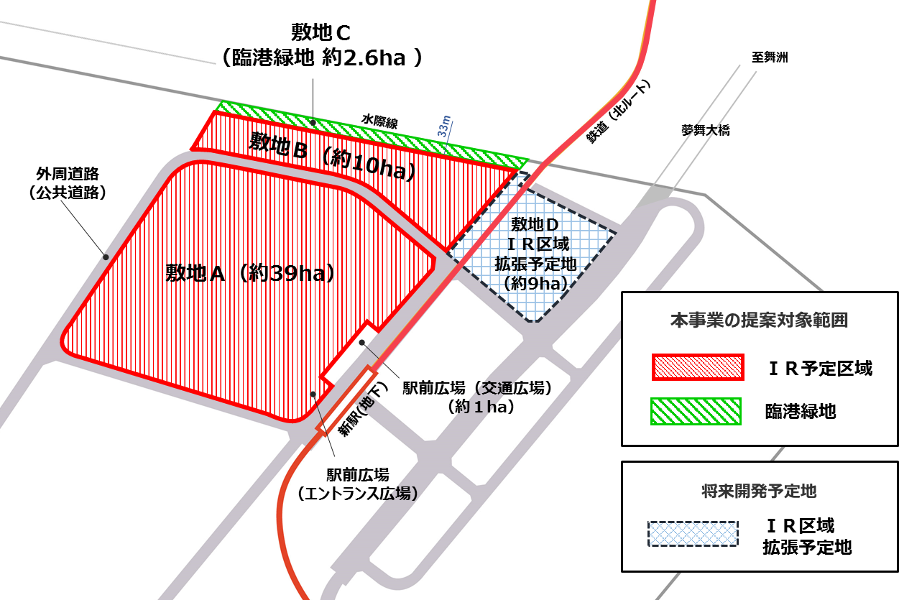
(２) 事業期間・費用負担
① 事業期間 35年間
なお、事業者は事業期間の満了にあたって延長を申し出ることができ、大阪・関西圏の持続的な経済成長や国際観光拠点の強化等の観点等から、事業の継続を前提に、投資計画含めて協議
② 費用負担 事業者は次の費用を負担
・ ＩＲ事業の実施に必要となる費用のすべて
・ 市有地の使用に係る賃料
・ 市が実施予定のインフラ整備に要する費用の一部 202億5,000万円
・ 府・市が事業者の選定等に要した費用
（審査料全体1億3,500万円から応募者当たり1,000万円の審査料を控除した額）
・ 環境アセスメントに係る現況調査の実施に要した費用
(３) ＩＲ予定区域の位置及び規模
所在地
大阪市此花区夢洲中１丁目の一部ほか
面積
約49ha（敷地A:約39ha B:約10ha）
その他
敷地D（約9ha）は、将来的なＩＲ区域の 拡張用地と位置付け
※計画・構想中の内容を含む現段階での想定であり、今後変更することがある。

Slide 5
(４) 施設の種類、機能及び規模等
項 目 |  | 事業者に求める条件等
中核施設の 設置・運営 | ＭＩＣＥ施設 | ＜日本最大の複合ＭＩＣＥ施設＞ 国際会議場：最大国際会議室 6,000人以上、同数以上収容可能な中小会議室群 展示等施設：10万㎡以上
 | 魅力増進施設 | ＜魅力の創造・発信拠点の形成＞ 日本の観光魅力を幅広く世界に向けて発信する施設の整備
 | 送客施設 | ＜日本観光のゲートウェイの形成＞ 各地の観光情報の発信や、必要なサービスをワンストップで手配する機能を有する施設の整備
 | 宿泊施設 | ＜利用者需要の高度化・多様化に対応した宿泊施設の整備＞ 3,000室以上の様々なタイプの客室を提供し、多様なニーズに対応できる宿泊施設の整備
中核施設以外の 施設等の設置・運営 | 国際競争力を 有するリゾート形成 | 大阪の新たなランドマークとなる非日常を感じられる都市空間・都市景観の形成 など
 | エンターテイメント 拠点の形成 | 大阪ＩＲの象徴となるような多彩なエンターテイメント施設・機能の導入 など
ＩＲの魅力・持続可能性を高める取組 | ・ スマートなまちづくり ・ 危機管理・防災対策 など
懸念事項対策 | ギャンブル依存症 対策 | 法に基づく対策に加え、府市独自に事業者に求める対策（本人申告による賭け金額等の 上限設定、24時間・365日利用可能な相談体制の整備等）の実施
 | 治安・地域風俗 環境対策 | 自主的な防犯対策及び自主警備の徹底や、組織犯罪対策・暴力団等反社会的勢力対策等の万全な対策の実施
カジノ事業の 収益の活用 | 再投資義務 | 事業者の提案内容を踏まえた実施義務 など
 | ＩＲ区域拡張 予定地の開発 | ＩＲ区域拡張予定地の新たな開発を実施

Slide 6
(５) 国際競争力の高い魅力ある滞在型観光を実現するための施策及び措置
項 目 | 大阪府・市の施策及び措置、事業者に協力を求めたい事項等
ＭＩＣＥ誘致のための 施策及び措置 | 大阪府・市、経済界、大阪観光局等が一体となったオール大阪での誘致体制において、マーケティング、 シティセールス等、戦略的なＭＩＣＥ誘致の取組みを推進 事業者はオール大阪での誘致体制に協力・連携
インバウンドの促進の ための施策及び措置 | 観光客の受け入れ環境整備をはじめ、世界を魅了する上質な広域観光ルートの開発による世界に向けた 情報発信を実施 事業者は周遊促進に向け、大阪府・市・大阪観光局等と協力・連携
(６) 有害な影響の排除を適切に行うために必要な施策及び措置
項 目 | 大阪府・市や大阪府公安委員会の施策及び措置、事業者に協力を求めたい事項等
ギャンブル等依存症 対策 | 世界の先進事例に大阪独自の対策をミックスした総合的かつシームレスな取組み（大阪モデル）の構築 青少年向け予防教育の推進、相談支援体制・治療体制・回復支援体制・地域支援ネットワークの強化、 先進的な依存症対策研究の推進、実態把握など、有効な対策の実施
治安・地域風俗環境対策 | 警察官の増員、夢洲における警察署の設置など警察力の強化や、地域防犯の推進 マネー・ローンダリング対策、暴力団等の事業介入への対策、各種テロ対策、防犯環境対策、青少年保護 対策など、必要な施策の実施
(７) 納付金及び入場料の使途
項 目 | 内 容
納付金・入場料 の使途 | ＩＲ区域の整備の推進やカジノ施設の設置・運営に伴う有害な影響の排除を適切に行うことに加え、住民福祉の増進や持続的な成長につなげていくため、納付金・入場料を以下のような使途で活用していく a. 子育て、教育環境の充実、住民の暮らしを守る福祉など社会福祉の増進 b. 観光振興、文化芸術・スポーツの振興 c. 持続的な経済成長を促す地域経済振興、産業創出への活用 d. 懸念事項を最小化するための総合的な懸念事項対策への活用 e. 成長型ＩＲの効果を最大限発揮するために必要となる周辺地域環境整備への活用 など

Slide 7
(８) 事業者の募集及び選定に関する事項
項 目 | 内 容
選定方法等 | 有識者等からなる「大阪府市ＩＲ事業者選定委員会」を設置 審査項目 ◆ コンセプト ◆ 施設計画・運営計画 ◆ 持続可能性を高める取り組み ◆ 懸念事項対策等 ◆ 事業の確実性・安定性
参加資格要件 | 次のいずれかの開発又は運営実績を有すること など ◆ 区域内の延べ床面積が概ね50万㎡以上の複合施設 ◆ 区域面積が概ね25ha以上で、かつ区域内の延べ床面積が概ね25万㎡以上の複合施設
(９) リスク分担
項 目 | 内 容
リスク分担 | 本事業に係るリスク（需要変動リスクを含む）は、次の場合を除き事業者が負うものとする。 【不可抗力】 ◆ 事業者は、自らの費用・責任において事業を復旧及び継続する。但し、必要な範囲で区域整備計画等を見直しできる。 ◆ 不可抗力により履行困難となった実施協定上の義務は、実施協定の定めに従い免責 【法令等変更】 ◆ 法令等（府・市の条例等を除く）の変更等により事業者に損害等が生じるときは、事業者が負担する。 但し、必要な範囲で区域整備計画等を見直しできる。 ◆ 本事業にのみ適用され事業者に不当な影響を及ぼす府又は市の条例変更等により、事業者に損害等が生じた場合は、府又は市は損害等をそれぞれ補償

Slide 8
(10) 区域整備計画の策定と更新
府と事業者は区域整備計画を共同して作成し、市の同意、府議会の議決等を経て、国土交通大臣に認定を申請
区域整備計画の認定の有効期間は、当初10年、更新後は５年毎
更新制度は、ＩＲ事業が計画に従って着実に実施されているかどうかについて、一定期間毎に確認を行うために設けられているもの
以上を踏まえ、ＩＲ事業の長期間にわたる安定的かつ継続的なＩＲ事業の運営確保のため、ＩＲ事業の継続判断基準を策定
項 目 | 内 容
区域整備計画の 継続判断基準等 | 【継続判断基準】 府は、以下の各号の場合を含め公益上必要と認める場合、区域整備計画の認定の更新の申請を行わないことができ、取消しの申請をすることができる。また、市は更新申請にかかる同意を行わないことができる。 なお、以下の事由による場合、府・市は、事業者に対して、一切の責任を負わない。 実施協定に定める事業者の債務不履行等による解除事由に該当する事態が生じた場合 モニタリング基本計画に定める極めて重大な違反又は不履行に該当する事象が生じ、改善命令を行ったにもかかわらず、改善されなかった場合（相当の期間内に修復される見込みがある場合は除く） 事業者の責めに帰すべき事由により、ＩＲ事業の継続的な運営に著しい支障が生じ、事業継続が困難であると判断される場合（相当の期間内に修復される見込みがある場合は除く） 【ＩＲ事業評価委員会の設置・諮問】 ＩＲ事業評価委員会を設置し、区域整備計画の継続判断に際しては、上記a～cの事由の存否等を含め、更新の申請又は取消の申請の要否・是非について、あらかじめ諮問 【補償】 府が、継続判断基準(a~c)以外の事由により認定の更新の申請を行わない場合等は、府は、事業者が現実に被った通常生ずべき損害（逸失利益は除く）を事業者に対して補償 市が、継続判断基準(a~c)以外の事由により更新申請にかかる同意をせず、府が認定の更新を行わない場合等は、市は、上記同様に事業者に対して補償

Slide 9
(11) 事業者の責任の履行確保等
ＩＲは長期の安定的・継続的な運営が前提。破綻・撤退等のリスクが顕在化した場合も、まずは事業継続をめざす。
事業プロセス全体を通じてリスクマネジメントを行うとともに、事業の継続性や確実性を高める仕組みを導入する必要
項 目 | 内 容
モニタリング | 事業の円滑かつ確実な実施の確保と長期間にわたる安定的で継続的な事業の継続を図るため、ガバナンス機能を確保 ◆ 外部有識者等によるＩＲ事業評価委員会の設置 ◆ 府・市・事業者による会議体の設置 ◆ 事業者によるセルフモニタリング ◆ 府・市によるモニタリング ◆ 金融機関との連携 など
履行担保 | 事業者の確実な事業実施をはかるため、保証金等を設定 ◆ 親会社保証の設定 ◆ 保証金の設定 ◆ 違約金の設定
解除時の取扱い等 | 府・市は、事業承継又は再公募等によりＩＲ事業の継続が図られるよう努力し、事業者は誠実に協力 仮に、ＩＲ事業が継続されない場合であっても、事業者が所有する資産については、有効活用が図られるよう、府・市・事業者は誠実に協議を実施

Slide 10
(12) 事業スケジュール・今後のスケジュール（予定）
ＩＲ施設の開業については、2025年の大阪・関西万博前のＩＲ開業をめざしつつ、世界最高水準のＩＲ及び早期開業による速やかな事業効果の発現が実現できるよう、公民連携して取り組む。
なお、施設計画に応じた建設期間の設定、並びに大阪・関西万博及びインフラ工事等も含めた工事条件が必ずしも明確でないこと等に鑑みた具体的な条件等の詳細は、募集要項等において示す。
スケジュール（予定） |  | 内 容
令和元年（2019年） | 12月 | 募集要項等の公表
令和２年（2020年） | ４月頃 | 提案書類の提出期限
 | ６月頃 | 事業予定者の選定
 | 7月～10月頃 | 区域整備計画の作成及び公聴会等の実施
 | 11月～12月頃 | 府議会・市会の同意
令和３年（2021年） | １月～ | 区域整備計画の認定の申請 ・ 認定（国）※１
 | 秋頃 | 実施協定の締結 ・ 設置運営事業の開始 土地引渡し ・ 工事着工 ※２
※１ 国のスケジュールは想定
※２ 時期は事業者の提案による

Slide 11
３ 土地契約条件の概要 【参考】
項目 | 条件 | 備 考
契約方法 | 事業用定期借地権設定契約
賃料 | 428円／㎡・月
貸付期間 | 35年程度 | IR事業期間の終期と同期間、建設期間・撤去期間を含む
事業期間の延長時 | 30年間 | IR事業の延長期間（合意により伸縮可）に応じた新たな借地契約を締結 賃料は、不動産鑑定評価額を踏まえたうえで、事業実施状況、再投資計画、事業環境や延長前の賃料等諸条件を総合的に勘案して、府・市・事業者が協議のうえ市が決定（賃料変動への対処をあらかじめ明らかにする観点）
期間満了時 の取扱い | 更地返還が原則 | 事業期間を延長する場合や、府市が認めた場合は残置可 新事業者への施設売却や、非IR事業としての有効活用もあり得る
契約保証金 | 賃料６ヶ月分 （12.6億円※） | 現金預納
履行保証 | 連帯保証人の設定 又は 賃料５年分の保証金 （126億円※） | 連帯保証人は、親会社（海外法人含む） 保証金は、現金預納に替えて銀行保証も可
違約金 | 市標準契約どおり | 暴対関連の契約解除 賃料18ヶ月分 用途違反・無断転貸等 賃料１年分 など
賃料支払方法 | 毎年払い
賃料改定 | ５年毎 | 区域整備計画の更新に合わせて５年毎に賃料改定 改定後の賃料＝改定前の直近賃料×スライド率 スライド率：(名目GDP変動率＋市消費者物価指数変動率)／２
賃料不増額特約 | 当初10年 | 当初認定期間は不増額（認定区域整備計画との整合性確保）
※ 面積49万㎡の場合（測量中）

